Slide 1
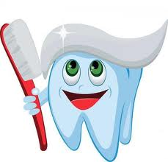
Презентация для малышей.
Зачем чистить зубы.

Slide 2
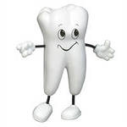
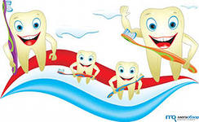

Привет, малыш!
Ты знаешь кто я?
Правильно! Я твой зуб!
А вот и моя семья.
Они тоже зубы.

Slide 3
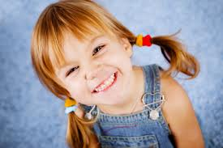
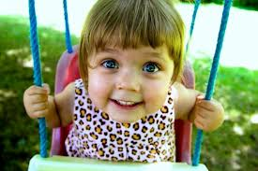
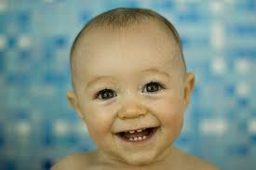
Мы живем у тебя во рту. Мы нужны, чтобы пережевывать еду, которую ты кушаешь. Хочешь я расскажу тебе сказку?

Slide 4
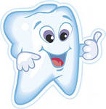
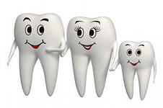
Однажды жил на свете малыш Зубик. Был у него хороший дом и большая счастливая семья.

Slide 5
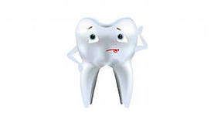
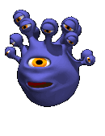
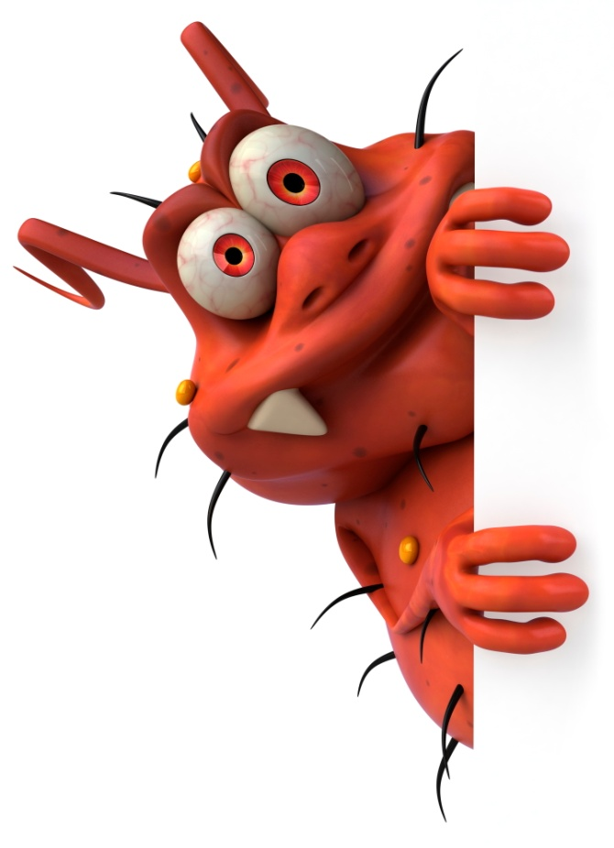
Но вот беда, его никто никогда не чистил. Малыш сильно грустил, потому что был очень грязный. И он знал, что грязь это не простая — в ней живут микробы.
Микробы — это враги зубов, которые только и мечтают выгнать зубы из их уютного домика.

Slide 6

Шло время, малыш становился все грязнее, а микробов становилось все больше и больше, и тогда….

Slide 7

Зубик заболел. Раньше он был белый и красивый, а теперь стал черным и совсем грустным, он даже ничего не мог кушать — ему было больно. Это микробы заразили его страшной болезнью. И все кончилось бы очень плохо, если бы Зубику вовремя не помог добрый доктор!

Slide 8
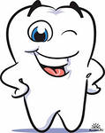
Зубик выздоровел!

Slide 9
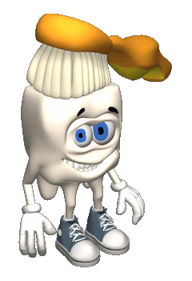
С того дня, малыша чистили каждый день зубной щеткой с пастой. Зубик никогда больше не болел!

Slide 10
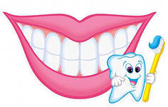
Вот такая сказка. Хорошо, что все кончилось благополучно. Только я тебя вот о чем попрошу, дорогой малыш — чисти зубки каждый день: утром и вечером, чтобы я и моя семья никогда не заболели, как малыш Зубик. Тогда мы всегда будем жить у тебя в ротике и останемся счастливыми и здоровыми.

